Slide 1
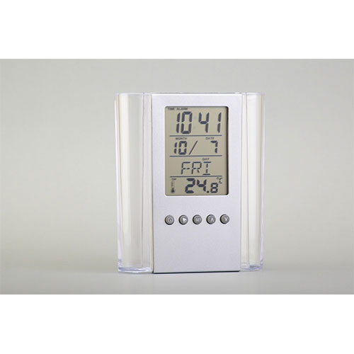
【提案書】
カレンダークロックペン立付
特徴
クリアカラーのペンスタンドとカレンダークロックが一つになったオシャレなアイテムです。温度表示・100年カレンダー・タイマー・スヌーズ付きアラーム機能が備わっています。
商品写
納期
納期スペース
仕様
素材：ABS・PS
サイズ：120×100×50mm
包装：化粧箱入り,127×108×60mm
備考：CR225ボタン電池1個内臓(モニター用)
お見積
お見積りスペース

